Slide 1
8.야구 기술과 전략

Slide 2
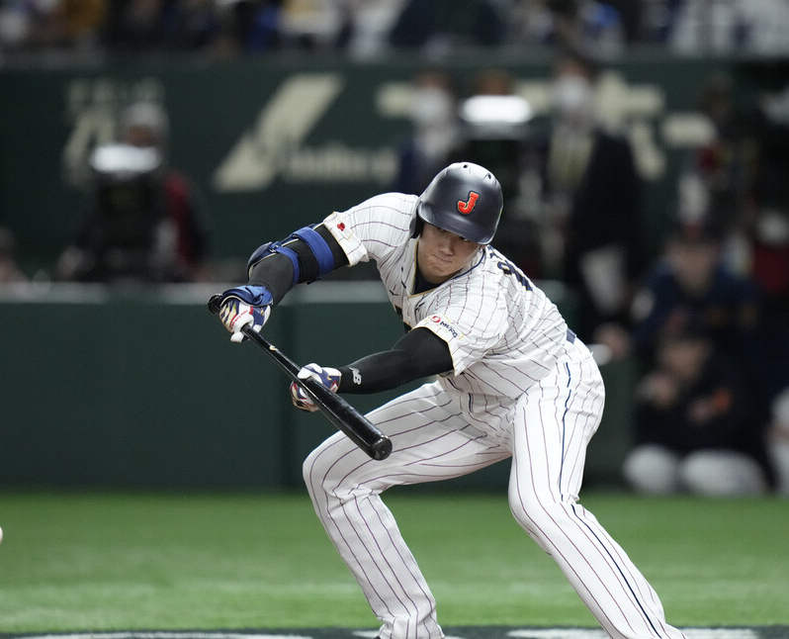
일본식 야구 전략과 전술
희생 번트, 기습 번트 등 일본 특유의 전술

Slide 3

훈련 방법과 기술 발전
체계적인 훈련 프로그램과 기술 개발

Slide 4
9.국제적 영향

Slide 5
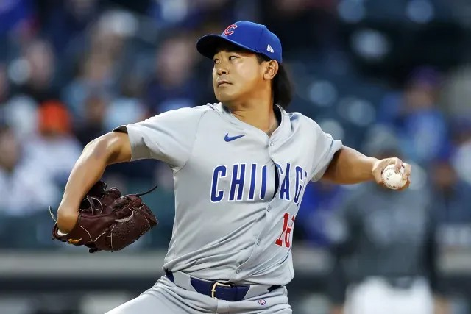
일본 선수들의 메이저리그 진출
이치로,마쓰이,오타니 등 많은 일본 선수들이 MLB에서 활약
특히 현재 올해 mlb를간 선수중 이마나가 쇼타 선수가 제일 핫하다.

Slide 6
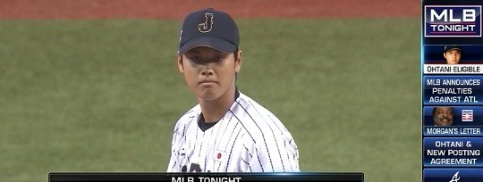
NPB와 MLB 간의 관계와 협력
교류 경기와 선수 이적 등 협력 관계

Slide 7
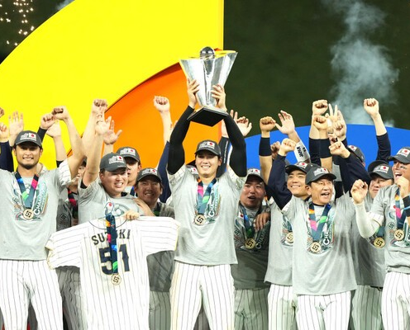
국제 대회에서의 일본 팀 성과
2023년 WBC 전승우승

Slide 8
10. 결론

Slide 9
일본 야구는 무섭게 성장하고있다

Slide 10

한국야구과 비교

Slide 11
일본 프로 야구는 그 역사와 전통, 팬덤, 경제적 및 국제적 영향력에서 일본 사회와 문화에 깊이 뿌리내리고 있다. NPB는 끊임없이 발전하고 있으며, 미래에도 일본을 대표하는 스포츠 리그로서의 위치를 더욱 확고히 할 것이다.

Slide 12
감사합니다.

